Slide 1


Slide 2
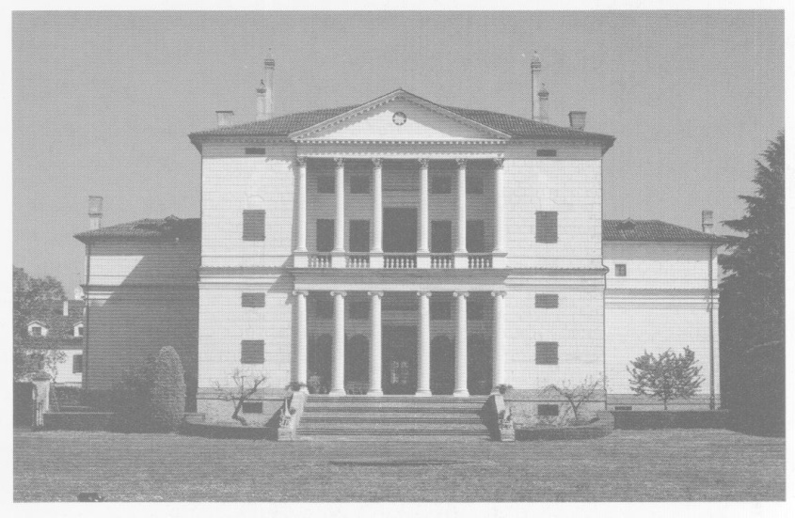
Villa Cornaro, Piombino Dese

Slide 3
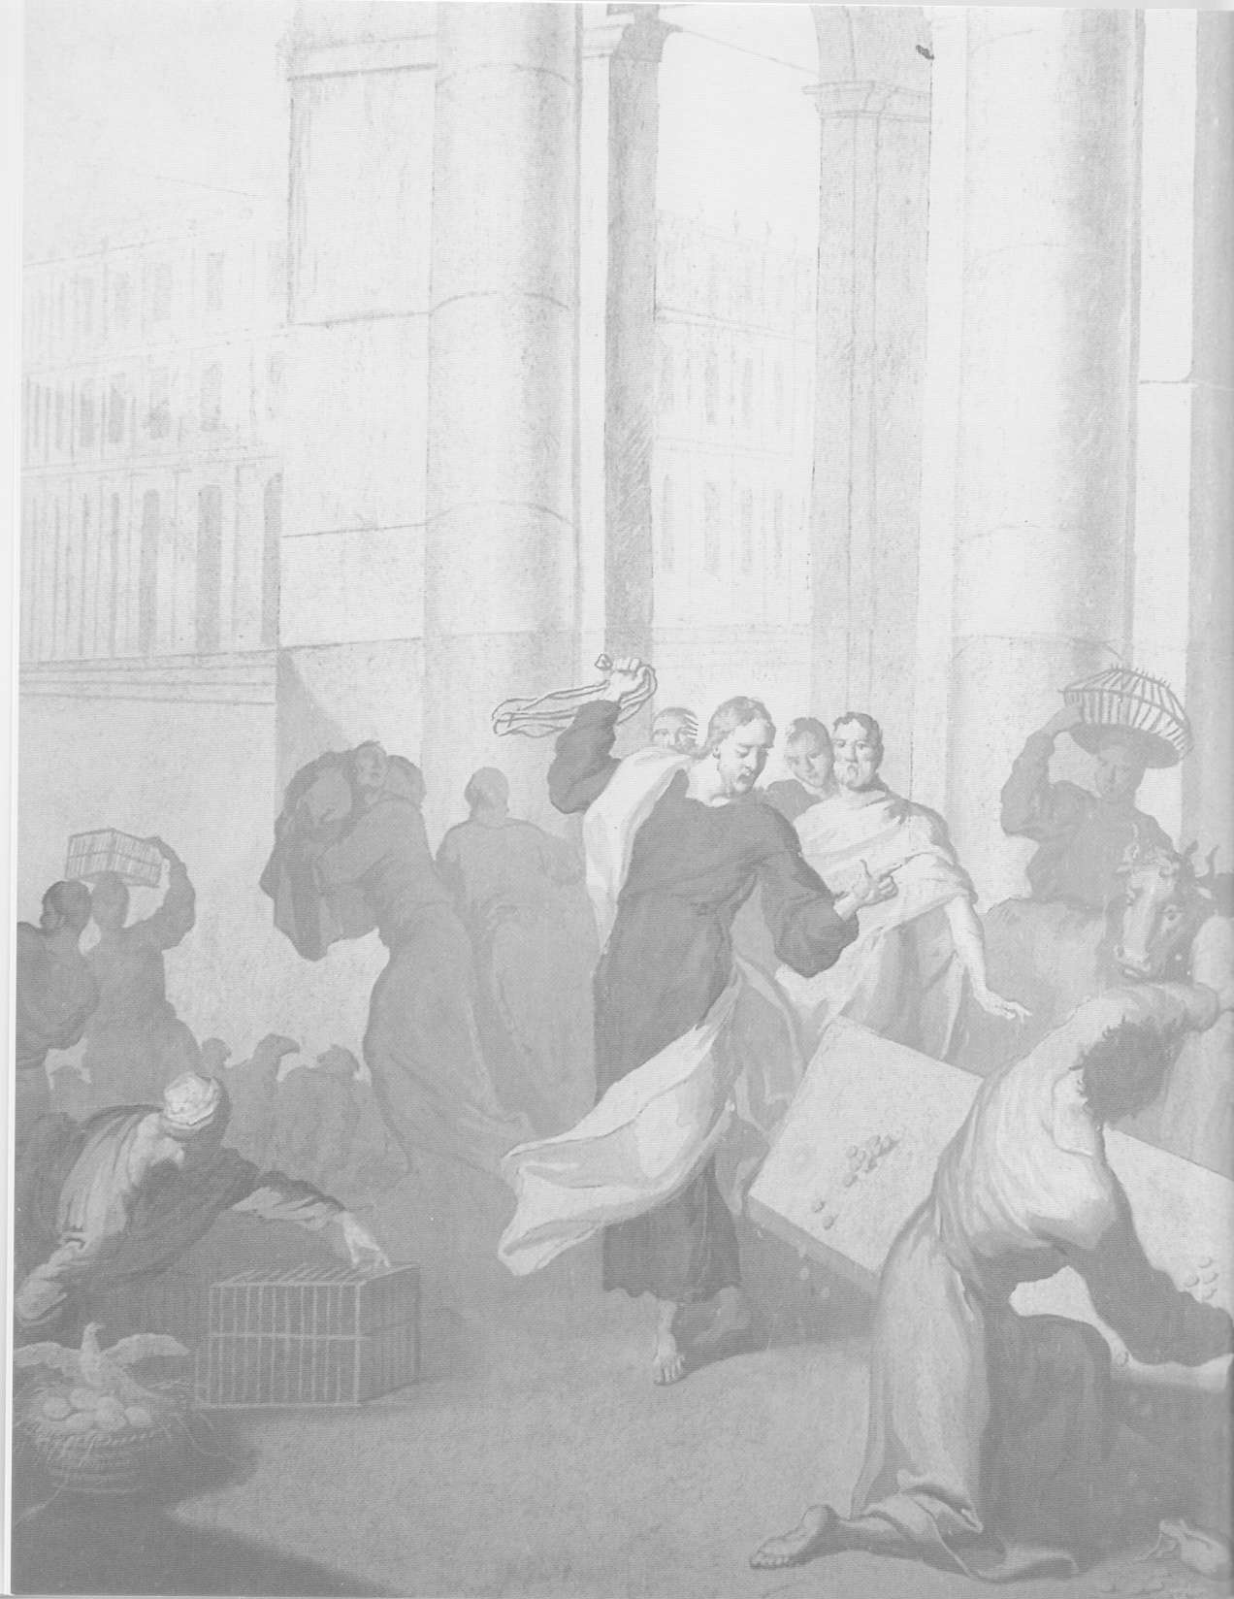
Cristo caccia mercanti dal tempio, , Piombino Dese, Villa Cornaro

Slide 4
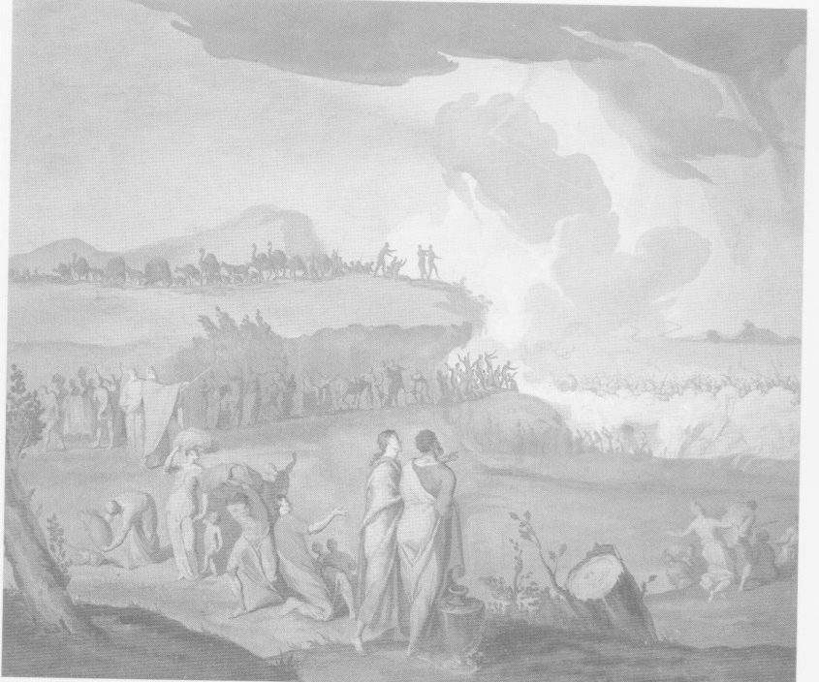
Traversata del mar Rosso, Piombino Dese, Villa Cornaro

Slide 5
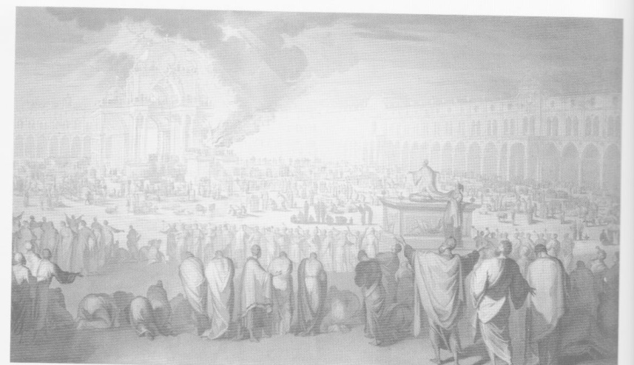
Davide fa offerte davanti all’Arca e benedice il popolo, Piombino Dese, Villa Cormaro

